Slide 1
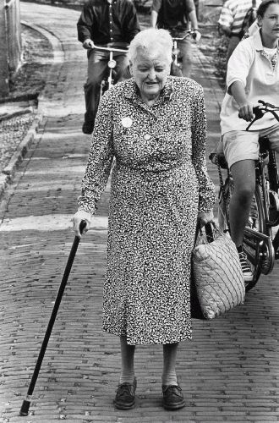
Ontwikkelingspsychologie
De ouderdom

Slide 2
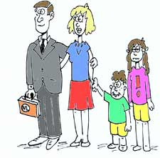
Herhaling Jongvolwassene
Krachtig en fit voelen
Eerste lichamelijk verval (o.a grijzer haar, vetophoping, verlies spiermassa)
Cognitieve ontwikkeling voltooid - perfectioneren
Intellectuele topprestaties
Cursus/training/opleiding volgen
Vaste relatie – huwelijk/scheiding
Kinderen krijgen
Vaste baan
Spitsuur (stress – burn-out)

Slide 3
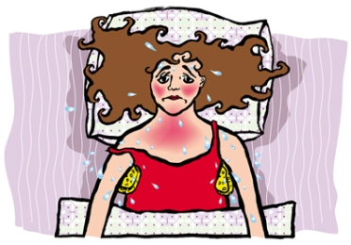
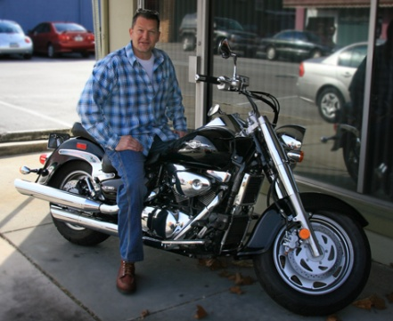
Herhaling middelbare leeftijd
Lichamelijke achteruitgang
Eerste gezondheidsproblemen
Vrouw: overgang / menopauze
Man: penopauze
Eerste levensevaluatie
Midlifecrisis
Periode van relatieve rust

Slide 4
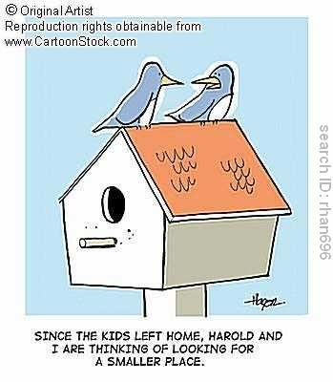
Herhaling vroege ouderdom
Verdere lichamelijke aftakeling
Reactiesnelheid en kracht nemen af
Gezichtsvermogen neemt af
Artrose
Lege-nestsyndroom
Tweede levensevaluatie
Pensionering
Toename probleemdrinkers
Komst kleinkinderen

Slide 5
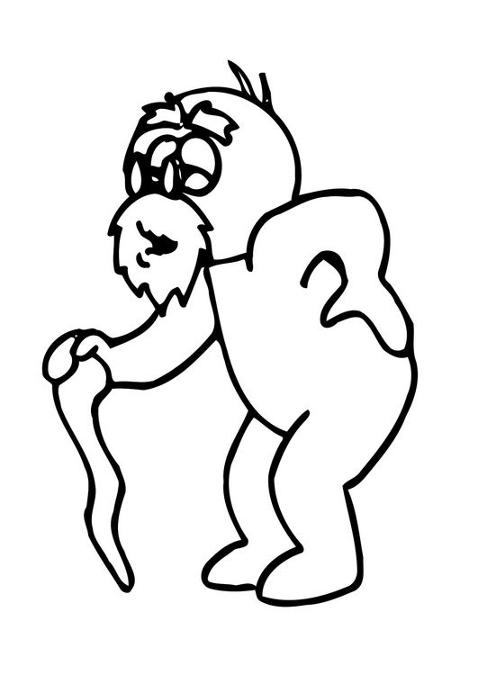
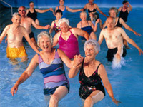
De ouderdom
Vanaf 65 jaar tot aan overlijden (gemiddelde leeftijdsverwachting blijft toe nemen, vrouwen worden ouder dan mannen)
Heterogene groep = veel verschil tussen alle mensen in de groep → stokoude 70-jarigen, topfitte 80-jarigen
Wat is oud?
Kalenderleeftijd? (vanaf 65 jaar)
Psychologische leeftijd? (zo oud als je je voelt)
Sociologische leeftijd? (als de maatschappij je oud doet voelen → onze maatschappij ziet oud als negatief)

Slide 6
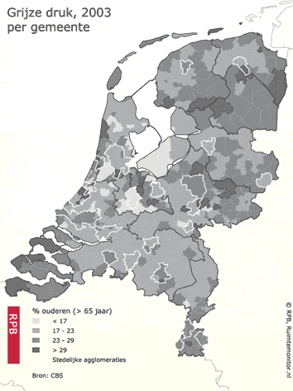
De ouderdom
Enkele begrippen
rondom oud worden:
Vergrijzing = als het percentage ouderen toeneemt
Dubbele vergrijzing = als het percentage ouderen van 80 jaar en ouder toeneemt
Ontgroening = als het percentage jongeren van 19 jaar en jonger afneemt

Slide 7
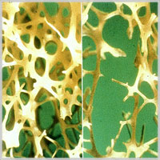
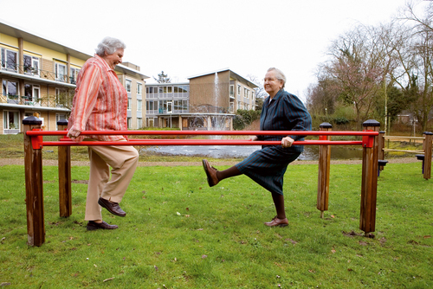
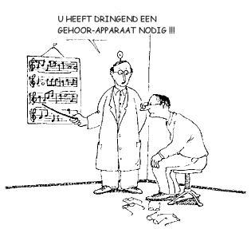
De ouderdom lichamelijke ontwikkeling
Verdere lichamelijke aftakeling (vooral na 75 jaar gaat dit snel)
Minder hart- en spierkracht
Stijvere spieren, brozere botten
Tip: in beweging blijven → goed voor gezondheid en zelfstandigheid
Moeite hebben met uitvoeren van complexe handelingen
Vb. twee dingen tegelijk doen, zoals lopen en praten
Afname gehoor- en gezichtsvermogen

Slide 8
De ouderdom Cognitieve ontwikkeling
Cognitieve achteruitgang = achteruitgaan van denken
minder snel denken → het verwerken van informatie duurt langer
Het leren van nieuwe dingen (vb. vaardigheden) is moeilijker, kost meer tijd.
Achteruitgaan van waarneming
Minder goed zien, horen, proeven, ruiken, voelen
Oorzaak: minder gevoelig voor prikkels

Slide 9
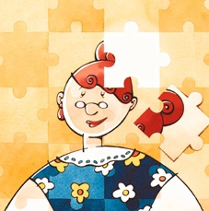
De ouderdom Cognitieve ontwikkeling
Geheugen wordt slechter
Vooral auditief korte termijn geheugen (= dingen onthouden die je net hebt gehoord)
Cognitieve achteruitgang kan deels beïnvloed worden doordat omgeving niets meer verwacht.
Dementie
Alzheimer is bekendste vorm
Geheugenproblemen die steeds erger worden → zorgen uiteindelijk voor problemen in dagelijks leven → de ouderen worden afhankelijk

Slide 10
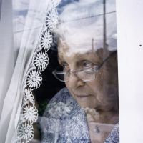
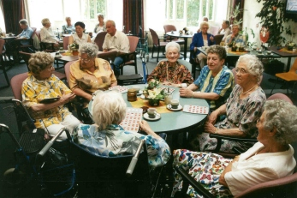
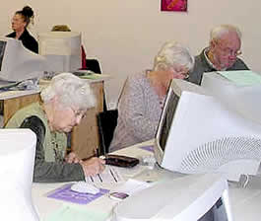
De ouderdom sociaal-affectieve ontwikkeling
Sociaal netwerk wordt kleiner
Minder sociale contacten, meer eenzaam
Enkele oorzaken: pensioen, overlijden, ver weg wonen, verhuizen naar verzorgingshuis, kleinere families.
Actief blijven is belangrijk om eenzaamheid te voorkomen.
Meedoen aan sociale aangelegenheden (vb. cursus)
Nieuwe rollen vervullen
Nu opa/oma/vrijwilliger/cursist i.p.v. werknemer/sporter/vader/moeder

Slide 11
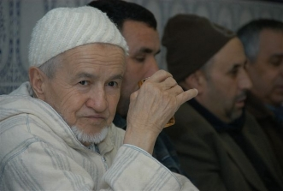
De ouderdom sociaal-affectieve ontwikkeling
Veel ouderen wonen nog wel zelfstandig: 65-75 jaar → 2 % woont niet meer zelfstandig > 75 jaar → 20 % woont niet meer zelfstandig
Grote en groeiende groep ‘kwetsbare ouderen’ (= kunnen niet voldoende voor zichzelf zorgen en opkomen)
Sterk afhankelijke ouderen → lichamelijke en/of psychisch gebreken
Allochtone ouderen → vaak specifieke problemen die gekoppeld zijn aan cultuur, sociaal-economische situatie
Zorgmijdende ouderen → hebben zorg nodig, maar accepteren geen zorg

Slide 12
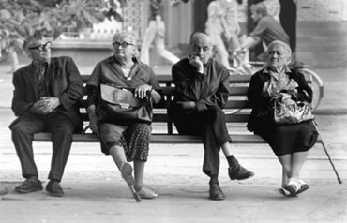
Zijn er nog vragen?

